Slide 1
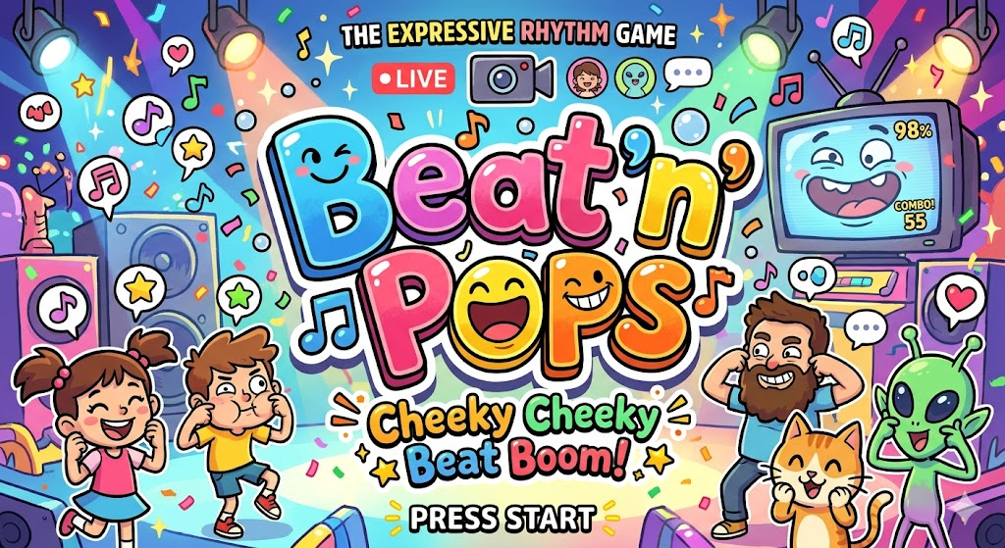
포트폴리오 — Steam 출시 준비 게임
Face Pops
(Beat'n Pops — Cheeky Cheeky Beat Boom!)
웹캠 표정 인식 리듬게임 (PC/Steam)
3인 팀 | 2026.05 ~ 07 | SVN 커밋 84건(개인)
담당: 표정 인식 입력 시스템 · Steam 연동 · 게임 설정
유수영 | 010-8357-3512 | boneoflily@naver.com

Slide 2
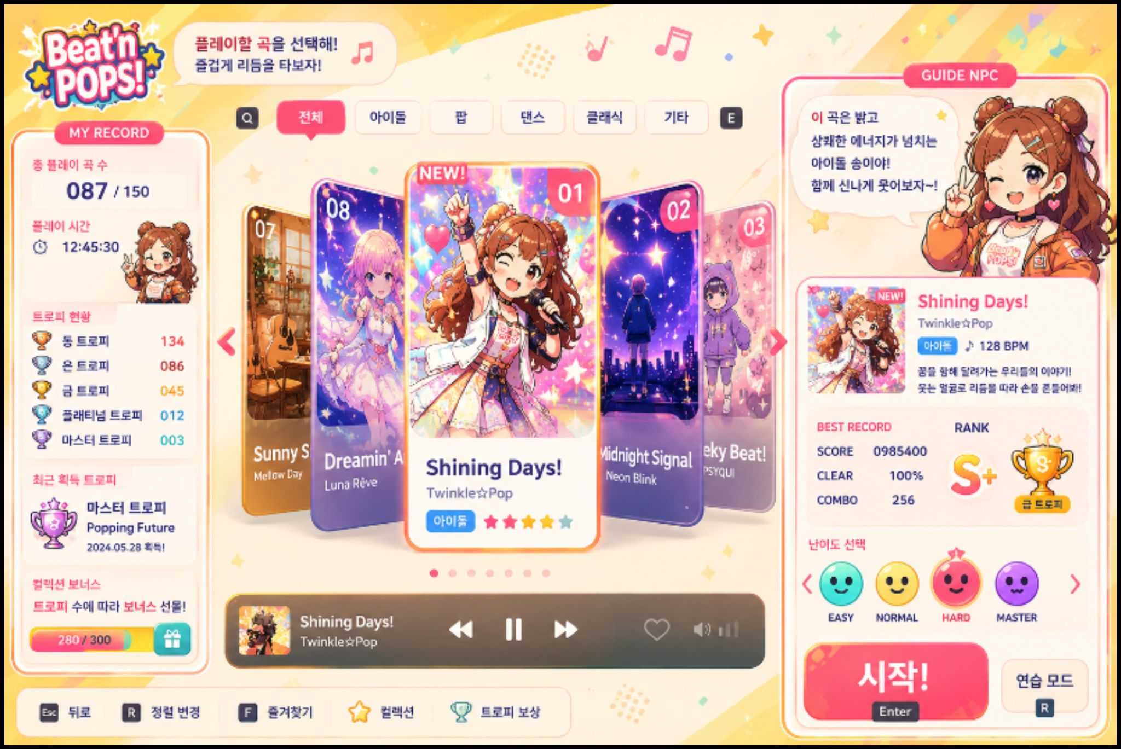
01
리듬으로 건강하게 — 얼굴이 컨트롤러입니다
Face Yoga × 리듬게임 × 스트리밍 콘텐츠 — 웹캠 표정으로 노트를 판정하는 게임
게임 컨셉 (기획 문서 기준)
• 음악의 박자에 맞춰 지정된 표정을 정확하게 수행
• 얼굴 근육의 움직임과 타이밍을 실시간 분석해 점수 부여
• 표정 커맨드 7종 + 곡별 커스텀 복합표정
• 스트리머 타겟 — 과장된 표정의 시각적 재미, 숏폼·라이브 최적화
개발 상태
• Steam 정식 AppID 발급 · 리더보드 실서버 검증 완료
• 출시 준비 단계까지 개발 후 담당 영역 인수인계 완료
스테이지 선택 화면 (기획 목업)

Slide 3
02
기술 스택과 인식 파이프라인
Unity 6 (URP 2D) · C# · MediaPipe Tasks Vision · Steamworks.NET · SVN
웹캠 영상
• WebCamTexture
• 해상도 정책 실측 결정
MediaPipe 추론
• Face Landmarker
• 478 랜드마크
• + 52 블렌드셰이프
교정·매칭
• 사용자별 교정 데이터와
• 유사도 매칭 (3중 게이트)
게임 입력
• 커맨드 이벤트 발행
• OnCommandDetected
왜 어려운 문제인가
• 같은 표정도 사람마다 신호가 다르다 → 사용자별 교정 필요
• 블렌드셰이프가 부정확한 표정(윙크 등)이 존재 → 랜드마크 기하 보조
• 추론은 별도 스레드 → 게임 루프와의 데이터 경계 관리 필요
• 카메라·조명·거리·안경 등 환경 변수가 많다
설계 원칙
• 오발동(유령 입력)은 게임성을 파괴한다 — 구조적으로 차단
• 판정 기준은 특정 개인에 과적합하지 않게 (일반화 우선)
• 게임팀 동료는 인식 내부를 몰라도 통합 가능해야 한다
• 출시 후 터질 사고는 출시 전에 설계로 막는다

Slide 4
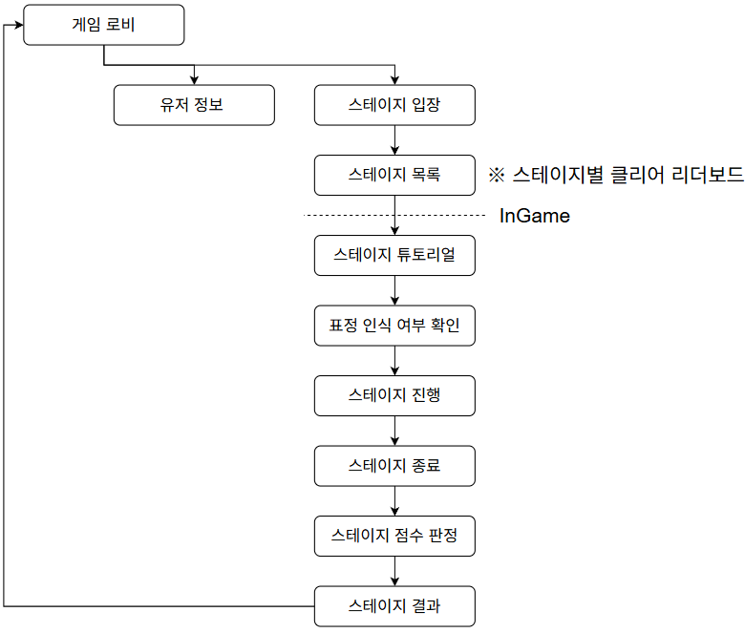
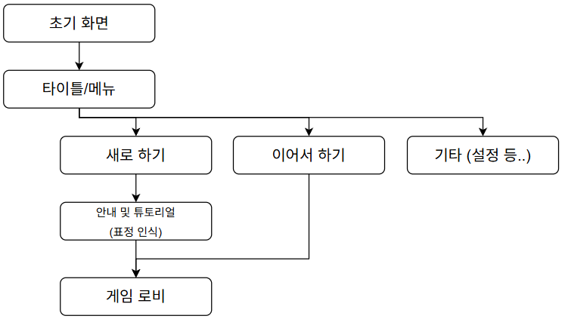
03
프로젝트 프레임워크 — 모듈 경계
인식(FaceDetection) · 게임 접점(Managers) · 플랫폼(Steam)을 분리 — 게임팀은 Managers API만 사용
Assets/@Scripts/ (담당 영역 구조)
FaceDetection/
├ Bridges/ FaceLandmarkerRunnerBridge — MediaPipe 연동
├ Calibration/ FaceCalibrationProfile — 교정 데이터
│ FaceCommandMatcher — 3중 게이트 매칭
│ HeadPoseUtil / FaceBoundsUtil
├ Rig/ FaceInputRigController — 싱글톤 리소스
│ FaceInputPreviewMount — '컴포넌트 1개' 통합
│ FacePrivacyOverlayGraphic — 방송용 마스크
└ FaceGuidance — 상태 채널 (미검출/이탈/카메라분리)
Managers/
└ FaceInputManager — 게임팀에 노출되는 유일한 API
Steam/
├ ILeaderboardBackend — 백엔드 계약(인터페이스)
├ SteamLeaderboardBackend — 실서버 구현
└ LocalFakeLeaderboardBackend — AppID 발급 전 개발용
설계 의도
• 무거운 인식 리소스는 싱글톤 rig로 1회 생성, 게임 씬에는 '빈 오브젝트 + Mount 컴포넌트 1개'만 두면 영상·입력이 붙는 구조
• 동료가 인식 내부 지식 없이 하루 만에 리듬 코어와 통합
기획 문서의 화면·스테이지 흐름도 — 이 흐름대로 설정/로비/교정 UX를 구현

Slide 5
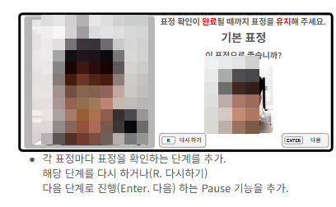
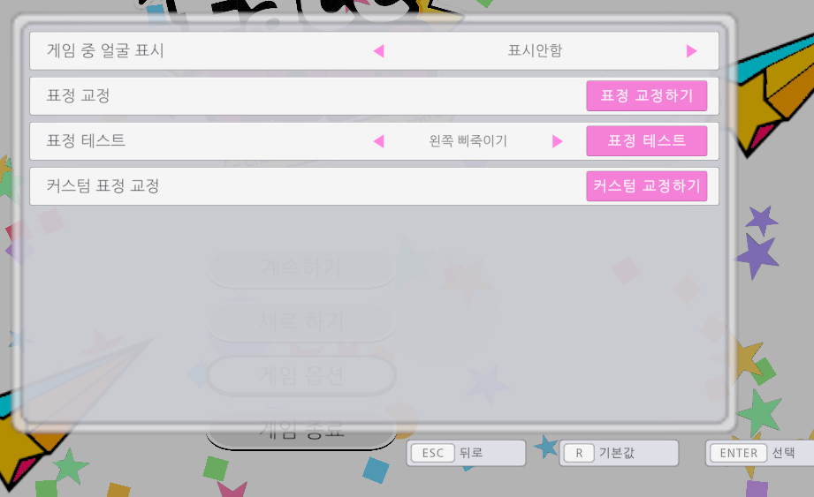
04
표정 교정 UX — 실제 구현 화면
무표정 기준 캡처 → 표정별 확인 → 스냅샷 검토(다시하기/다음) — 기획 스토리보드대로 구현
표정 교정 단계 — "이 표정으로 좋습니까?" 스냅샷 확인 (팀 내부 테스트, 얼굴 비식별 처리)
설정 내 표정 교정·표정 테스트·커스텀 표정 교정 통합 메뉴
이 화면 뒤에서 하는 일
• 무표정 baseline 캡처 → 표정별 변화량 시그니처 저장 → 런타임 유사도 매칭. 각 표정마다 확인 단계·유지 판정·재시도 흐름을 두어 잘못된 교정 데이터가 저장되는 것을 차단
• 팀원들 얼굴로 교차 테스트하며 개인차(안경·좌우 비대칭)를 반영 — '개발자 한 명에게만 잘 되는 인식'을 경계

Slide 6
05
코드로 보기 ① — 오발동을 막는 3중 게이트
실제 코드 발췌: FaceDetection/Calibration/FaceCommandMatcher.cs
// 3-gate 알고리즘 — 주석 원문 그대로
/// 3-gate 알고리즘:
/// Gate 1 (Activation): delta 최댓값 >= MinActivation
/// → 무표정/약한 표정 reject
/// Gate 2 (Similarity): bestScore >= MinSimilarity
/// → 어떤 시그니처와도 안 닮으면 reject
/// Gate 3 (Margin): best - second >= MinMargin
/// → 두 표정이 비등하면 reject(애매)
public float MinActivation = 0.30f;
public float MinSimilarity = 0.70f;
public float MinMargin = 0.10f;
// 머리 각도 게이트 on/off는 전역 플래그가 아니라
// profile.HeadGate.Active(교정 데이터)로만 결정
// — 옛 전역 bool UseHeadGate 제거
왜 게이트가 3개인가
• 리듬게임 입력은 오발동 1회가 콤보를 끊는다 — '비슷하니 통과'로는 부족
• 신호 세기 / 유사도 / 1·2위 격차를 각각 따로 검사해, 애매한 프레임은 버리는 쪽을 선택
• 설정값이 아니라 교정 데이터가 게이트를 결정하게 리팩터링 — 전역 플래그 제거로 상태 원천을 하나로

Slide 7
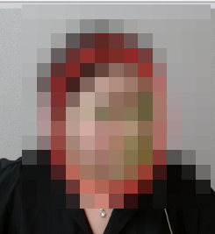
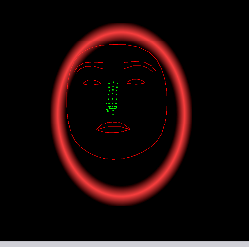
06
방송용 프라이버시 마스크 — 실제 구현 화면
스트리머가 얼굴 노출 없이 방송할 수 있도록 — 실사 영상 대신 윤곽선·랜드마크만 렌더
마스크 OFF — 실사 + 랜드마크 오버레이 (제출용 비식별 처리)
마스크 ON — 얼굴 윤곽선·가이드 링만 렌더
구현 포인트
• RenderTexture 단계에서 마스킹 처리 — 설정·인게임 등 캠 영상이 나오는 모든 지점에 코드 수정 없이 자동 적용
• 추적 이탈 시 화면 전체 마스킹으로 전환 — 방송 중 실수로 얼굴이 노출되는 경로를 차단

Slide 8
07
코드로 보기 ② — FaceGuidance 상태 채널
실제 코드 발췌: FaceDetection/FaceGuidance.cs — 설계 근거를 주석으로 남기는 습관
/// 얼굴 입력의 "상태값" — 표정 커맨드와는 별개의 채널
/// 표정 커맨드는 순간 발동(노트 판정용)이고,
/// Guidance는 지속 상태(나감<->복귀)다.
/// Guidance가 None이 아닌 동안에는 커맨드를 발동하지
/// 않는다 — 두 이벤트가 동시에 들어올 일이 없다.
public enum FaceGuidance {
None, // 정상 — 게임 진행
NoFace, // 얼굴 미검출
LookFront, // 머리 각도가 한계 밖(측면/상하)
ReturnToGuide, // 가이드 원 밖으로 이탈
TooFar, // 너무 멂 → 표정 해상도 부족
TooClose, // 너무 가까움 → 얼굴 일부 프레임 밖
CameraLost, // 웹캠 분리/멈춤 — 워치독 감지.
// NoFace와 구분: 장치 문제라 유저가 표정을
// 지어봐야 소용없다. 얼어붙은 프레임의
// 유령 매칭이 날 수 있어 커맨드도 차단한다.
}
이 코드가 보여주는 것
• '왜 이렇게 설계했는가'가 코드 주석에 남아 있다 — 다음 사람(그리고 AI 협업 세션)이 맥락을 잃지 않도록
• 상태를 안내 문구 단위가 아니라 원인 단위로 분류 — 같은 '인식 안 됨'도 유저 행동(정면 보기)과 장치 문제(카메라 확인)를 구분
• 재현 불가형 스레드 버그(교정 데이터 간헐 오염)도 증상 수집→경계 의심→소유권 추적으로 잡아 구조로 설명

Slide 9
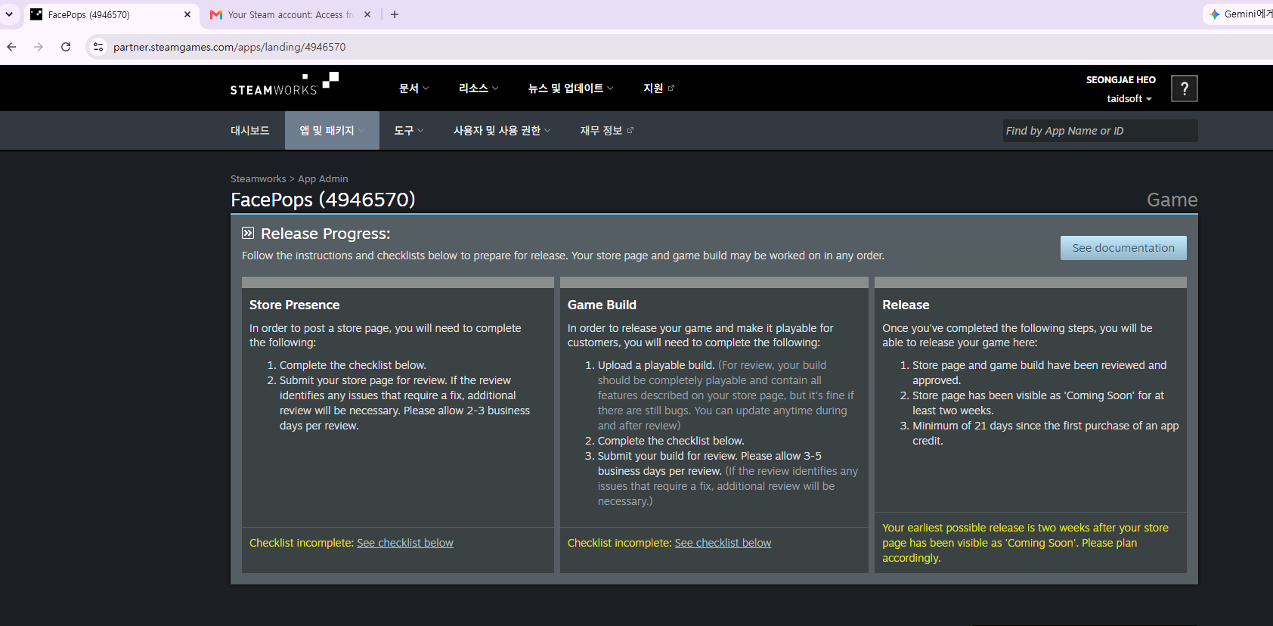
08
Steam 출시 인프라 — 정식 AppID 실증
Steamworks 파트너 온보딩부터 AppID(4946570) 발급·리더보드 실서버 왕복 검증까지
백엔드 추상화
• 리더보드를 인터페이스(계약)로 추상화 — 실서버/로컬 가짜 구현 교체
• AppID 발급 지연 동안에도 팀은 랭킹 UI 전부 개발
• 가짜 백엔드도 콜백 지연 배출 — 실서버와 같은 비동기 계약
• 발급 후 스위치 전환·실서버 점수 제출/조회 왕복 검증
출시 사고 예방
• 에디터 실행은 가짜 백엔드 고정 — 프로덕션 순위표 오염 방지
• 포스트빌드 가드 — 릴리스 금지물(steam_appid.txt) 자동 제거
• 닉네임 캐시 미스 등 '출시일에 깨지는' 유형을 셀프 리뷰로 사전 수정
• 점수 리밸런스 대비 리더보드 버전 세그먼트
Steamworks App Admin — FacePops (AppID 4946570) Release Progress

Slide 10
09
코드로 보기 ③ — 계약으로 말하는 인터페이스
실제 코드 발췌: Steam/ILeaderboardBackend.cs — 동료가 구현체를 몰라도 되는 경계
/// 리더보드 백엔드 계약
/// 동료는 이 인터페이스만 호출하고 구현체
/// (진짜 Steam / 로컬 가짜)가 무엇인지 몰라도 된다.
/// 모든 조회는 비동기 — 결과는 콜백으로 전달.
/// Steam 미초기화/실패 시에도 콜백은 반드시 호출된다.
public interface ILeaderboardBackend {
// 내 점수 제출. 자기 최고점만 유지(KeepBest)
void SubmitScore(int songId, int score,
Action<bool> onDone = null);
// 글로벌 상위 count명
void LoadTop(int songId, int count,
Action<List<RankEntry>> onResult);
// 스팀 친구만의 순위 (스트리머 타겟 핵심)
void LoadFriends(int songId, ...);
// 내 순위 기준 위아래 range명씩
void LoadAroundMe(int songId, int range, ...);
}
이 코드가 보여주는 것
• 외부 의존성(플랫폼 심사·계정 발급)을 개발 크리티컬 패스에서 제거하는 설계
• 실패해도 콜백은 반드시 온다 — 호출자가 예외 상황을 따로 방어하지 않아도 되는 계약
• 주석이 곧 사용 설명서 — 협업 비용을 코드가 줄인다

Slide 11
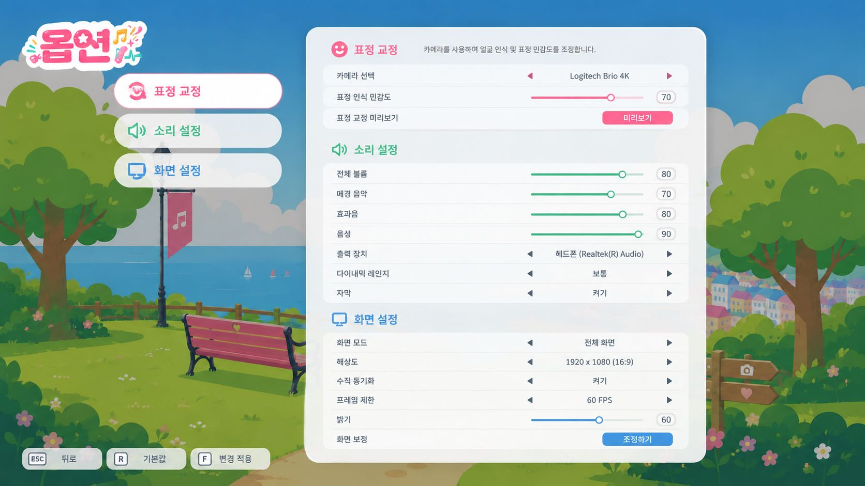
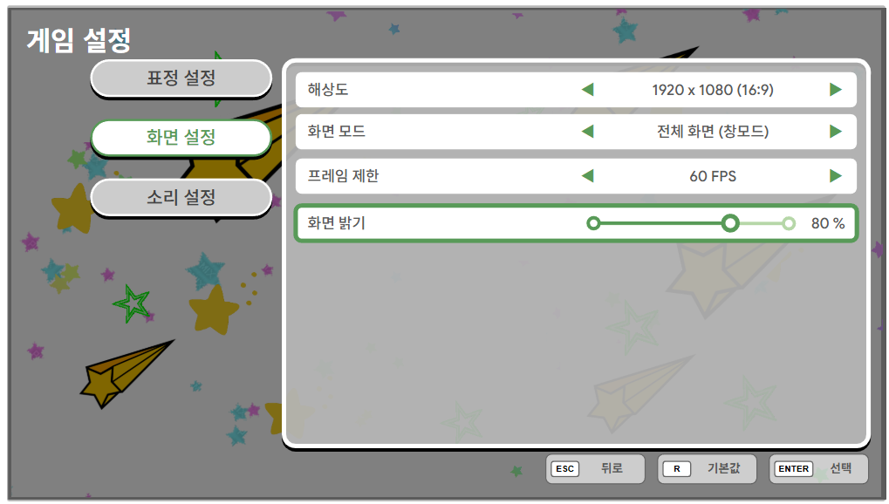
10
게임 설정 시스템 — 기획 목업에서 구현까지
3탭 설정(표정/화면/소리) · 키보드/패드 통합 내비게이션 · 한/영 로컬라이제이션
기획 목업 (아웃게임 페이지별 설정 문서)
실제 구현 — 해상도·화면모드·프레임·밝기 설정과 영속화
구현 디테일
• 화면 밝기가 원리적으로 동작 불가한 구조(포스트프로세싱+Overlay UI)임을 진단하고 최상단 감광 오버레이 방식으로 재설계
• 도메인별 CSV 기반 한/영 로컬라이제이션 — 시스템 언어 자동 감지, 언어 전환 시 실시간 재렌더링, 유저 노출 문구 전수 검증

Slide 12
11
만든 방식 — AI 개발 도구 워크플로
Claude Code 등 AI 도구를 적극 운용하고, 검증·통합·품질은 담당자가 책임
일하는 사이클
• 요구 정의: 기획 스토리보드와 팀장 요구를 기능·경계·예외 상황으로 명세
• AI 도구 구현 + 실기 검증: 웹캠 앞에서 직접 표정을 지어가며 동작 확인 — 인식 기능은 코드 리뷰만으로 검증 불가
• 요구 변경 대응: 기획 요구가 계속 바뀌는 환경에서 교정 흐름·입력 방식을 여러 차례 갈아엎으며 재검증
• 출시 전 전 모듈 셀프 리뷰 — 릴리스 블로커·API 결함을 일괄 발견해 3일 내 전량 수정·실기 재검증
품질 습관
• "살아 보이는 죽은 코드가 가장 비싸다" — 기능 교체 시 옛 경로 즉시 삭제 원칙으로 대규모 정리 주도
• 버그 수정에서 끝내지 않고 규칙으로 승격 — 정적 상태 초기화 규약을 팀 컨벤션으로 명문화
• 1인 과적합 교훈: 인식 실패를 사용자 신체 탓으로 조기 결론 내리지 않고 판정 기준부터 의심 — 일반화 미검증 상수는 코드에 위험 표시

Slide 13
정리하면
카메라가 사람을 읽게 만들고, 그 신호를 게임 입력으로 완성했습니다.
개인차를 흡수하는 교정, 오발동을 막는 게이트, 예외 상황의 구조적 차단,
방송용 프라이버시 마스크, 출시 사고를 미리 막는 인프라까지 — 인식 기술을 제품으로 만들었습니다.
Steam AppID 4946570 발급 · 리더보드 실서버 검증 완료 · 출시 준비 단계
유수영 | 010-8357-3512 | boneoflily@naver.com | 대전

